Slide 1
漢字書き順教材 教育出版 2年（2）
視覚障害児の発達と教育の探求
佐島研究室
Office Sashima

Slide 2
教育出版 ２年生の漢字一覧（1/2）
上巻
つづけてみよう 書 記 活 曜 朝
声のものさしをつかおう 声 読
「えいっ」 行 言 通 今 黄 色 思 星 夜 電 何 船 汽
ひろい公園 聞 公 園 話
画と書きじゅん 画 線 点 数 馬 方 工 羽
すみれとあり 春 道 高 近 地 自 分 外
かたかなで書く言葉 国 前 絵
図書館で本をさがそう 図
「生きものクイズ」を作ろう 作 週 間 答
なかまの言葉と漢字 親 兄 父 母 姉 弟 妹 昼 万 語 算 海 内
うれしくなる言葉 合 時 元 会
きつねのおきゃくさま 考 太 丸 心 切 夏 才
「言葉のなかまさがしゲーム」をしよう 細
話したいな、聞きたいな、夏休みのこと 組 場 楽
二つの漢字でできている言葉 牛 鳥 市 弓 毛 矢 同 古 門 光
わにのおじいさんのたからもの 頭 野 体 半 長 顔 紙 谷 岩
はんたいのいみの言葉，にたいみの言葉 強 弱
町の「すてき」をつたえます 科 友 室 理
本資料

Slide 3
教育出版 ２年生の漢字一覧（2/2）
下巻
さけが大きくなるまで 北 魚 秋 冬 広 食 回 帰 東 西 南
おもしろいもの、見つけたよ 少
ないた赤おに 家 角 当 戸 首 茶 引 毎 来 遠 後
「お話びじゅつかん」を作ろう 教 交
漢字の広場④ 漢字のつかい方と読み方 晴 社 歩 売 計 肉
「しかけ絵本」を作ろう 台
かさこじぞう 買 店 原 風 雪 米 歌 止 池 里 麦 寺
むかしのあそび 京
むかしのあそびを せつめいしよう 新 知 多
主語とじゅつ語 形 番 雲
こんなことができるようになったよ 走 直 用
音や様子をあらわす言葉 鳴
漢字の広場⑥ 組み合わせてできている漢字 明 刀
アレクサンダとぜんまいねずみ 午 黒

Slide 4
なかまの言葉と漢字
あたらしい漢字：親 兄 父 母 姉 弟 妹 昼 万 語 算 海 内

Slide 5
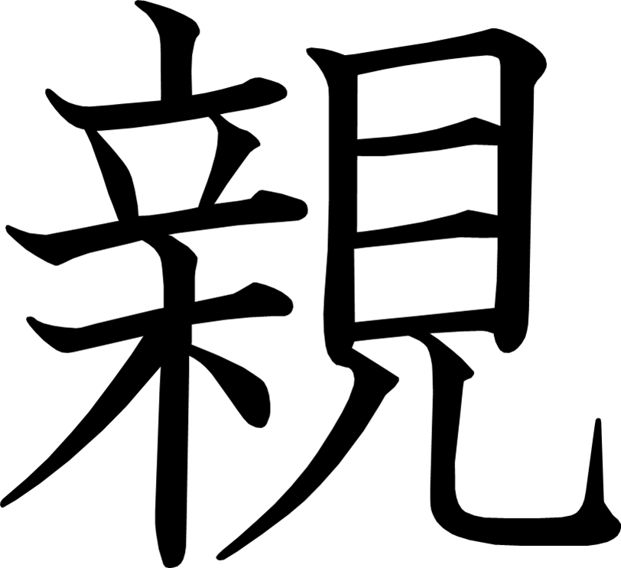
Notes:
16画目を2分割

Slide 6
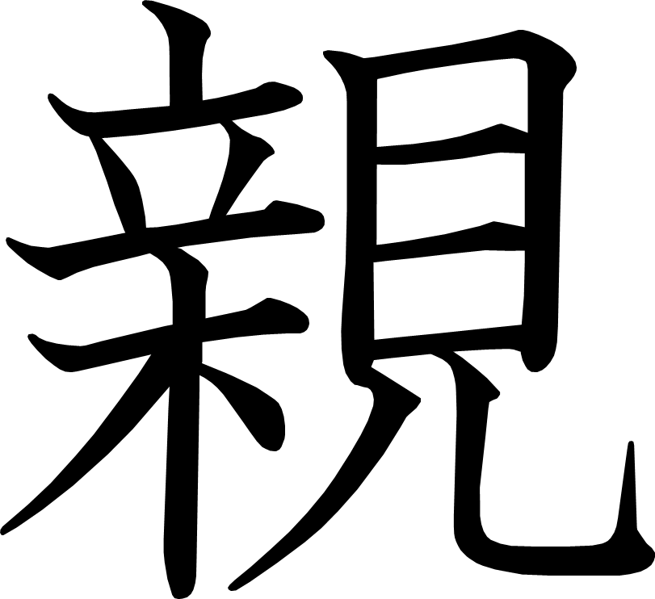
Notes:
16画目を2分割

Slide 7
Notes:
5画目を2分割

Slide 8
Notes:
5画目を2分割

Slide 11
Notes:
2画目を2分割

Slide 12
Notes:
2画目を2分割

Slide 13
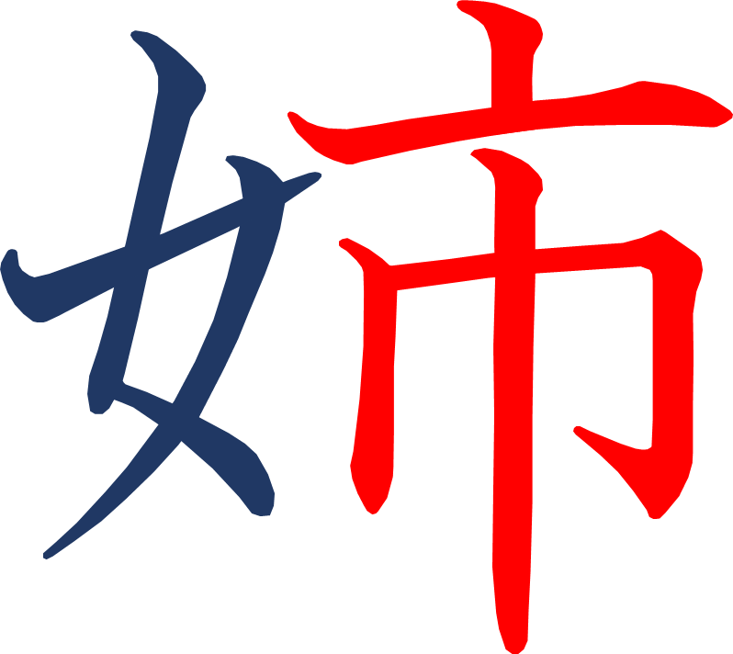
Notes:
7画目を2分割

Slide 14
Notes:
7画目を2分割

Slide 15
Notes:
5画目を4分割

Slide 16
Notes:
5画目を4分割

Slide 17
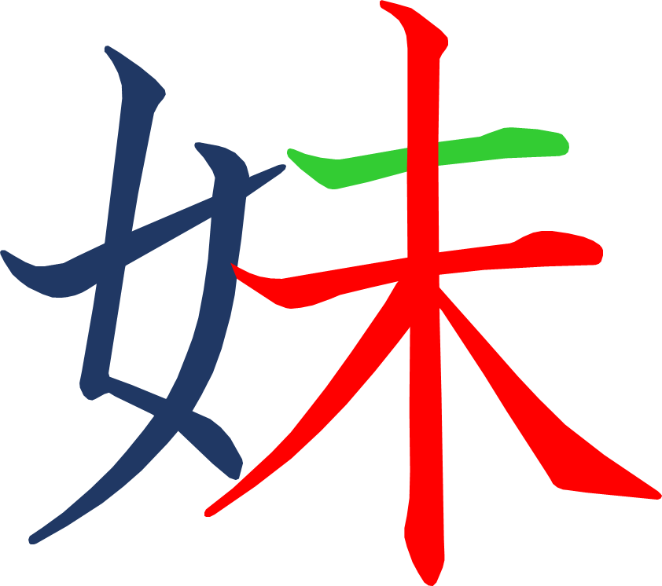
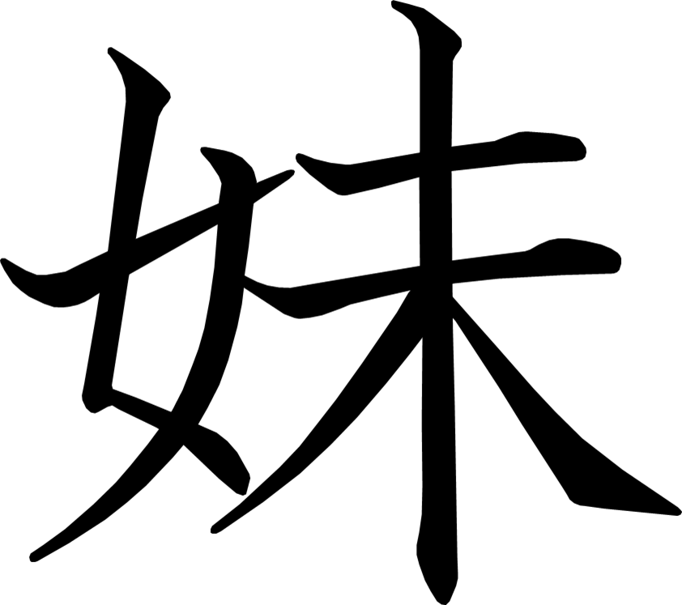

Slide 18
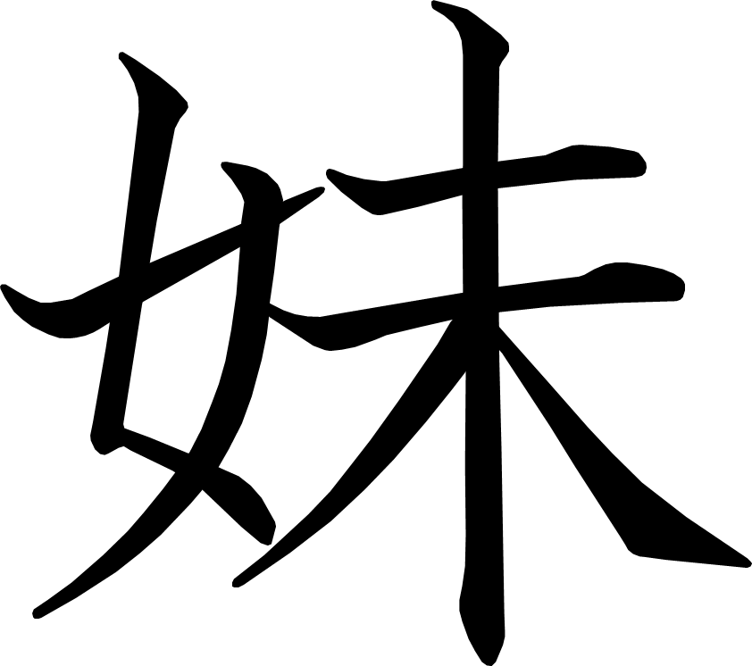

Slide 21
Notes:
2画目を3分割

Slide 22
Notes:
2画目を3分割

Slide 23
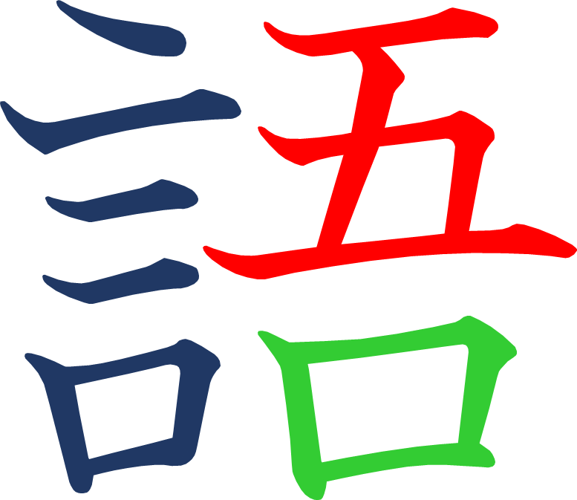
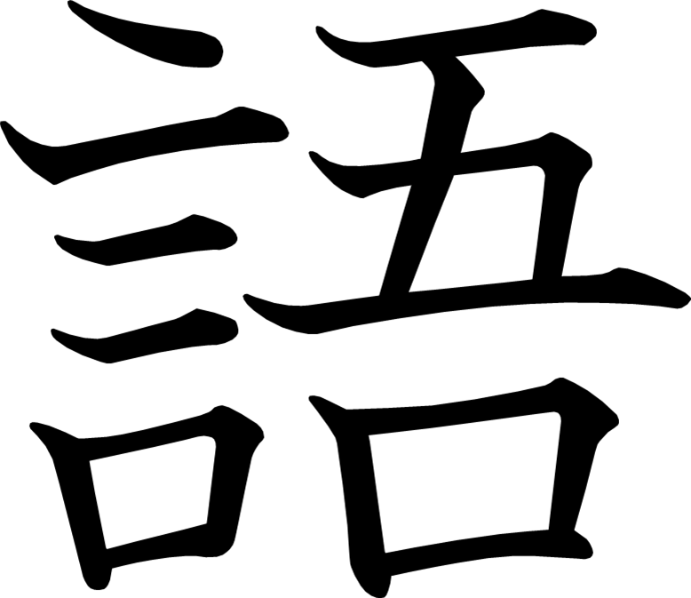

Slide 24
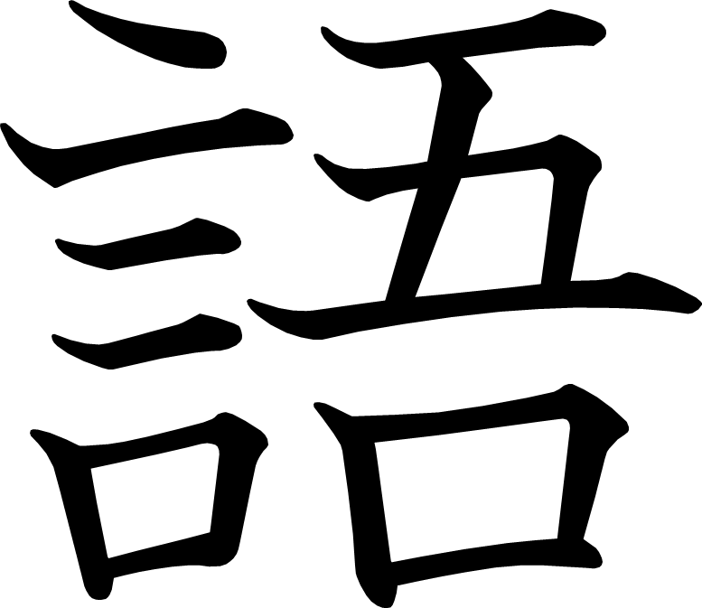

Slide 27
Notes:
3画目を2分割
7画目を2分割

Slide 28
Notes:
3画目を2分割
7画目を2分割

Slide 29
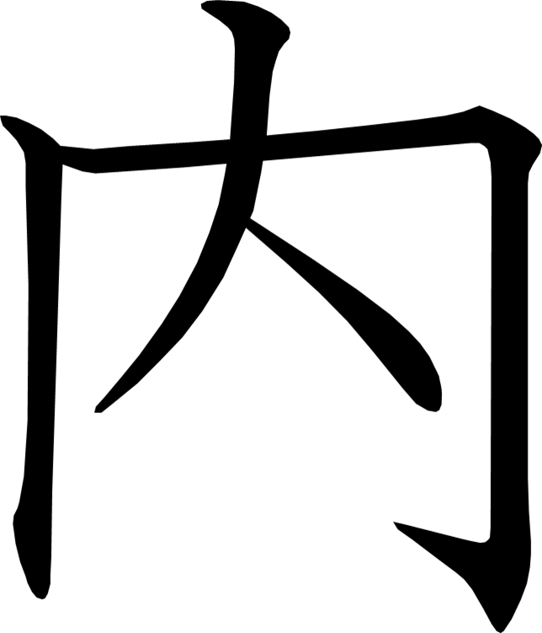

Slide 30
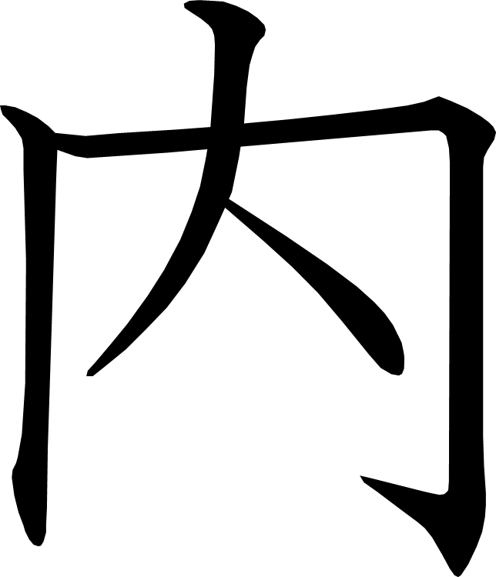

Slide 31
うれしくなる言葉
あたらしい漢字：合 時 元 会

Slide 32
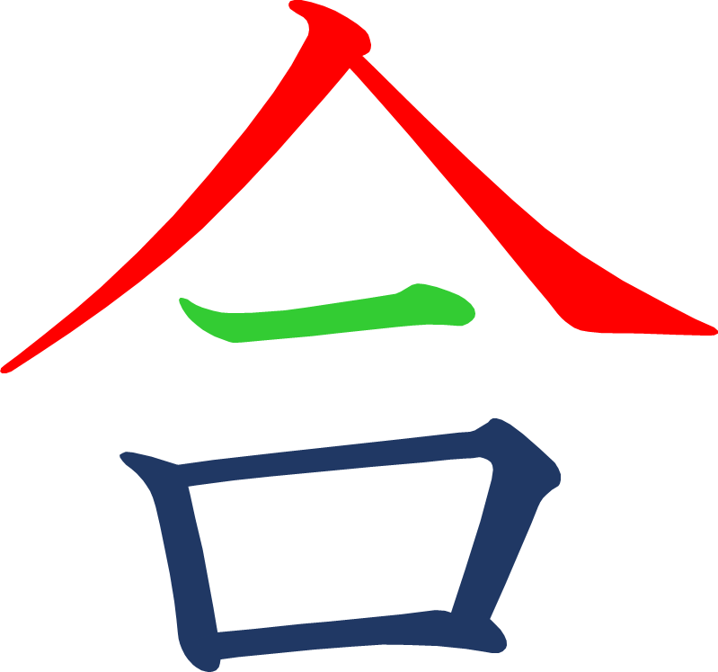

Slide 34
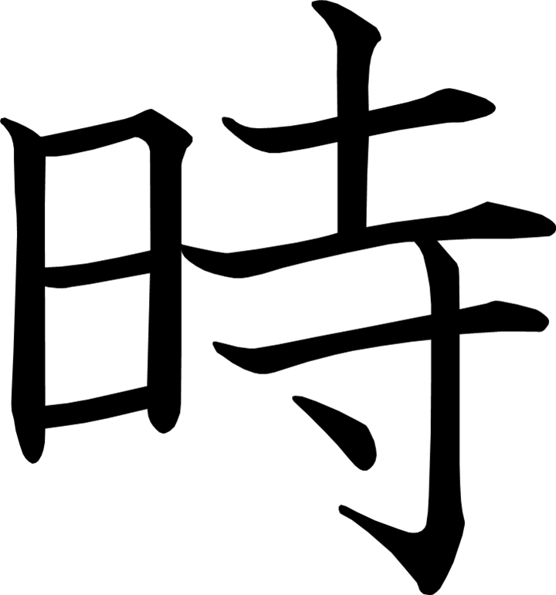
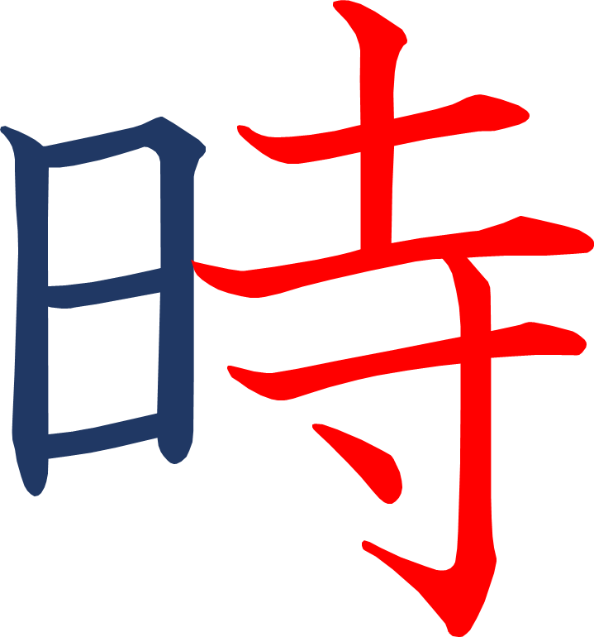
Notes:
9画目を2分割

Slide 35
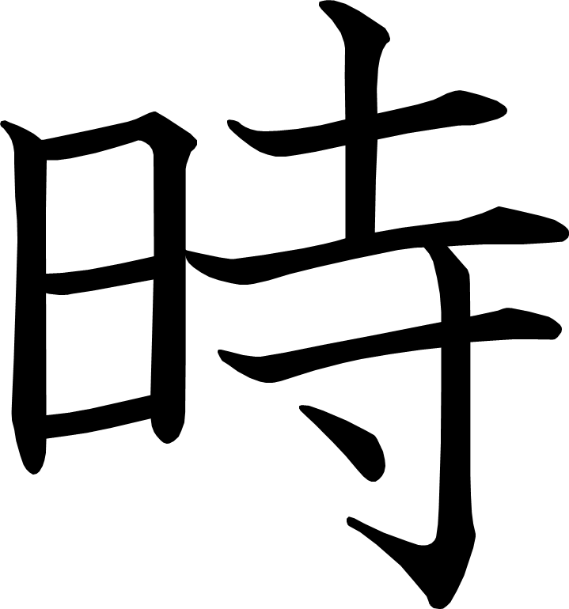
Notes:
9画目を2分割

Slide 36
Notes:
4画目を2分割

Slide 37
Notes:
4画目を2分割

Slide 38
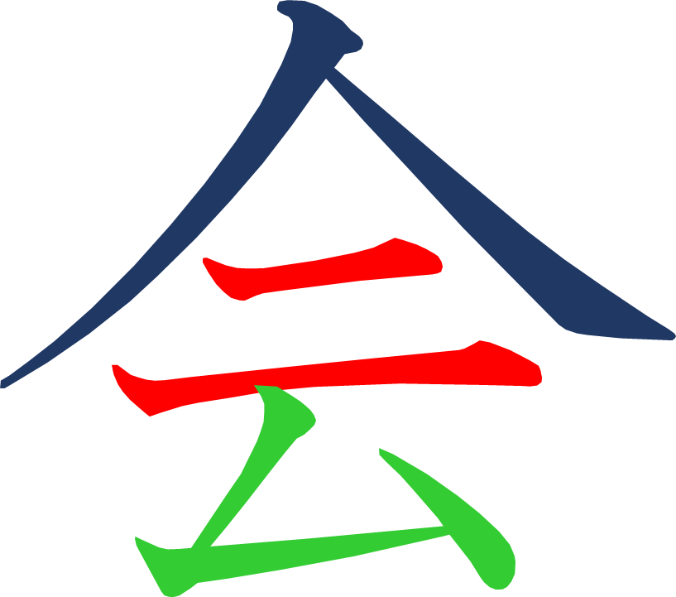
Notes:
5画目を2分割

Slide 39
Notes:
5画目を2分割

Slide 40
きつねのおきゃくさま
あたらしい漢字：考 太 丸 心 切 夏 才

Slide 41
Notes:
6画目を2分割

Slide 42
Notes:
6画目を2分割

Slide 43
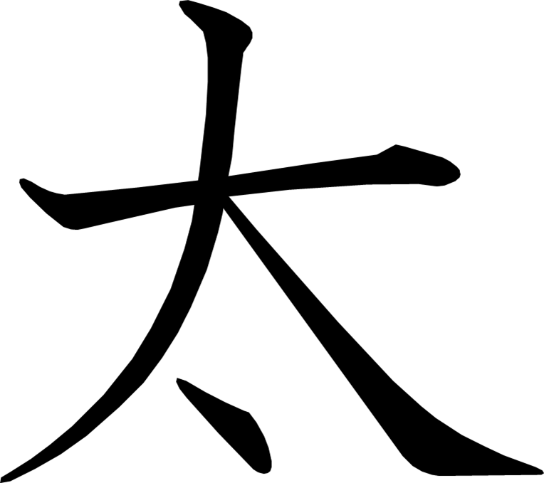

Slide 44
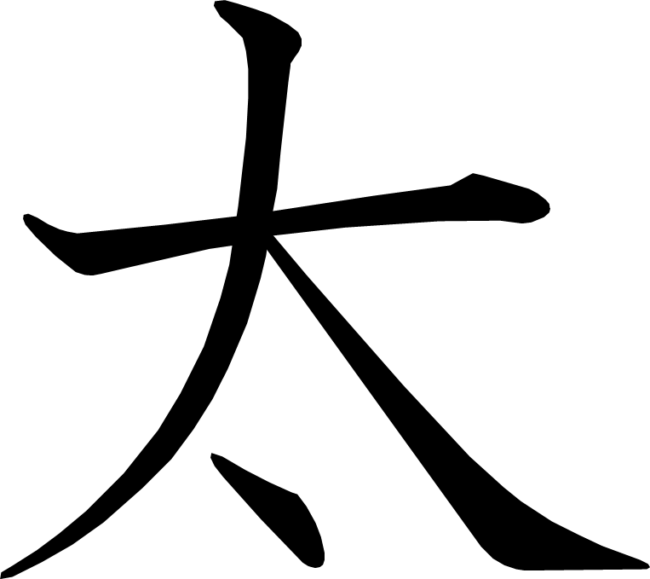

Slide 45
Notes:
2画目を2分割

Slide 46
Notes:
2画目を2分割

Slide 47
Notes:
2画目を2分割
3画目を2分割

Slide 48
Notes:
2画目を2分割
3画目を2分割

Slide 49
Notes:
3画目を3分割

Slide 50
Notes:
3画目を3分割

Slide 51
Notes:
9画目を2分割

Slide 52
Notes:
9画目を2分割

Slide 53
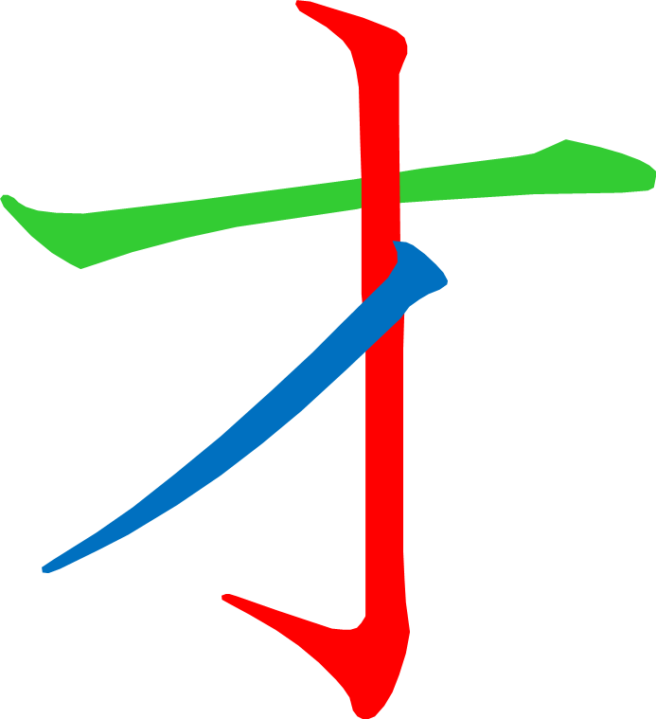
Notes:
2画目を2分割

Slide 54
Notes:
2画目を2分割

Slide 55
「言葉のなかまさがしゲーム」をしよう
あたらしい漢字：細

Slide 56
Notes:
1画目を2分割
2画目を2分割

Slide 57
Notes:
1画目を2分割
2画目を2分割

Slide 58
話したいな、聞きたいな、夏休みのこと
あたらしい漢字：組 場 楽

Slide 59
Notes:
1画目を2分割
2画目を2分割

Slide 60
Notes:
1画目を2分割
2画目を2分割

Slide 61
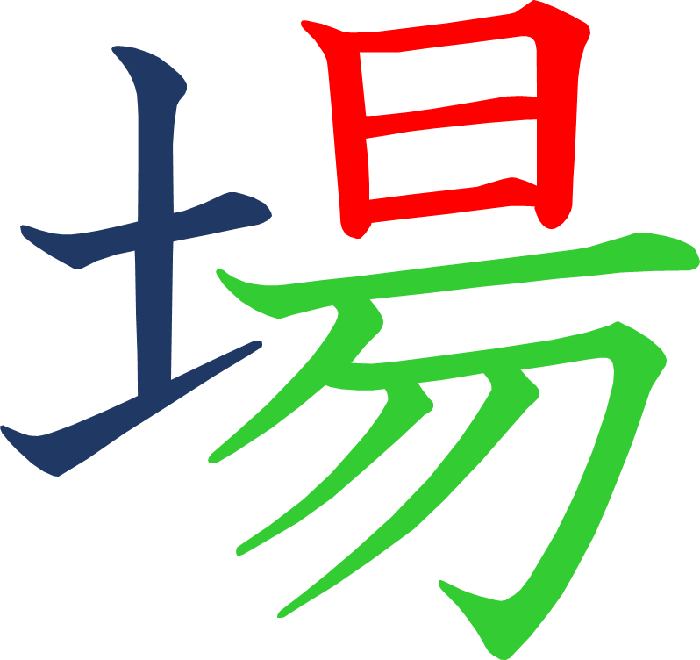
Notes:
10画目を2分割

Slide 62
Notes:
10画目を2分割

Slide 65
二つの漢字でできている言葉
あたらしい漢字：牛 鳥 市 弓 毛 矢 同 古 門 光

Slide 66
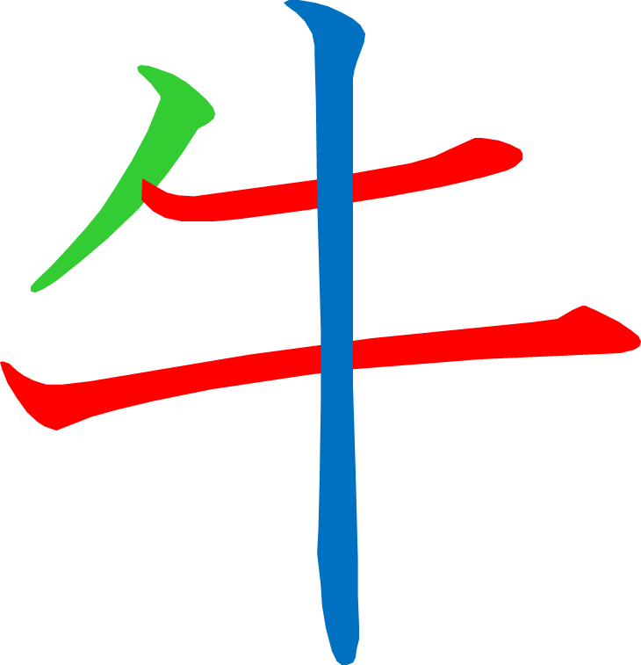

Slide 68
Notes:
7画目を2分割

Slide 69
Notes:
7画目を2分割

Slide 70
Notes:
4画目を2分割

Slide 71
Notes:
4画目を2分割

Slide 72
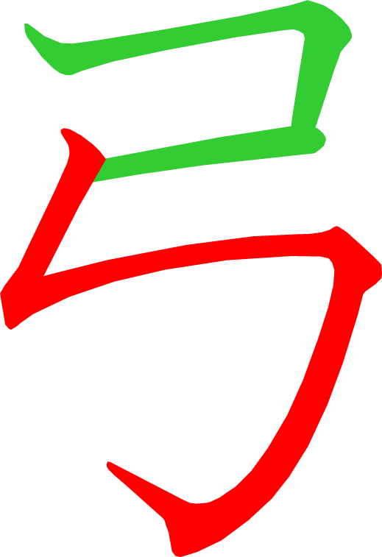
Notes:
3画目を4分割

Slide 73
Notes:
3画目を4分割

Slide 74
Notes:
4画目を2分割

Slide 75
Notes:
4画目を2分割

Slide 78
Notes:
2画目を2分割

Slide 79
Notes:
2画目を2分割

Slide 82
Notes:
6画目を2分割

Slide 83
Notes:
6画目を2分割

Slide 84
Notes:
6画目を2分割

Slide 85
Notes:
6画目を2分割

Slide 86
わにのおじいさんのたからもの
あたらしい漢字： 頭 野 体 半 長 顔 紙 谷 岩

Slide 89
Notes:
8画目を2分割
10画目を2分割
11画目を2分割

Slide 90
Notes:
8画目を2分割
10画目を2分割
11画目を2分割

Slide 91
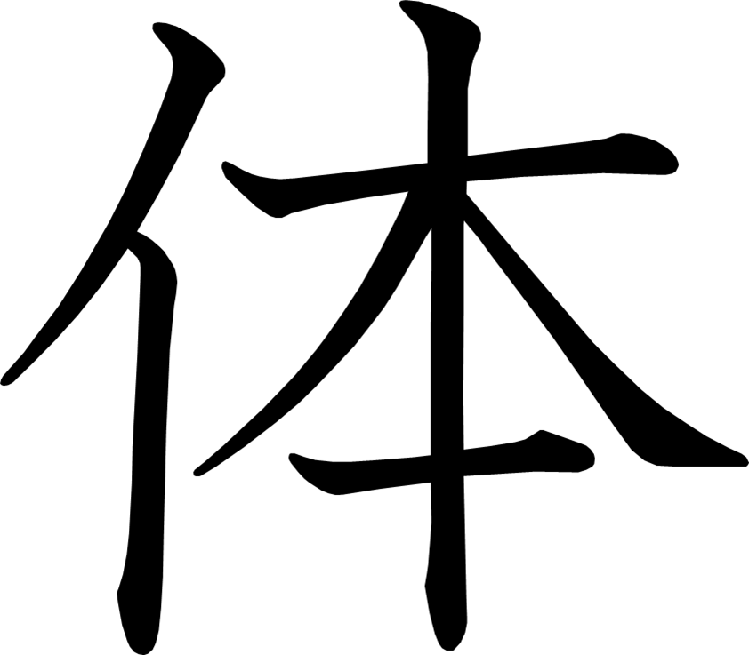
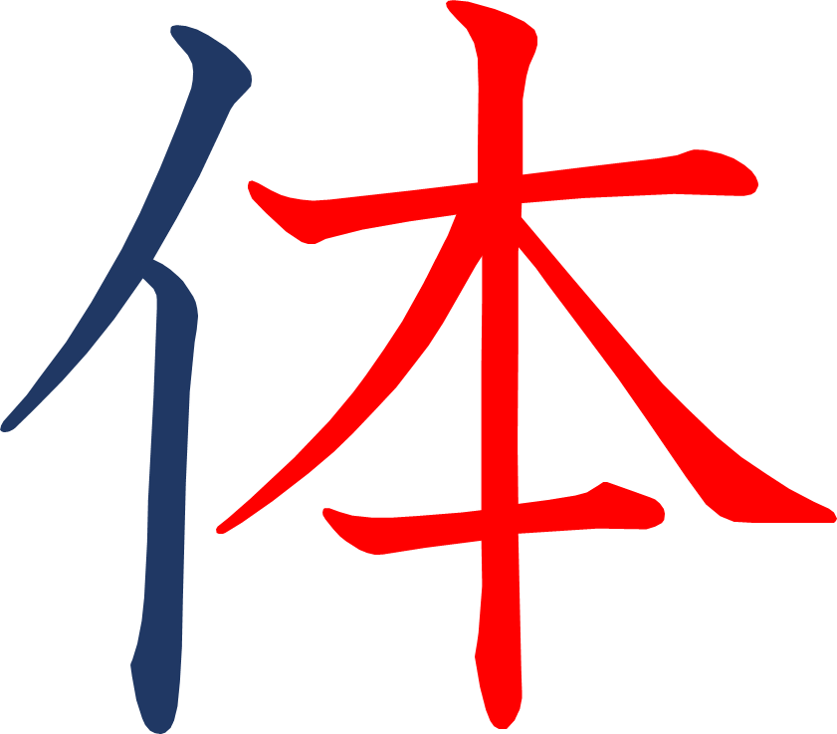

Slide 92
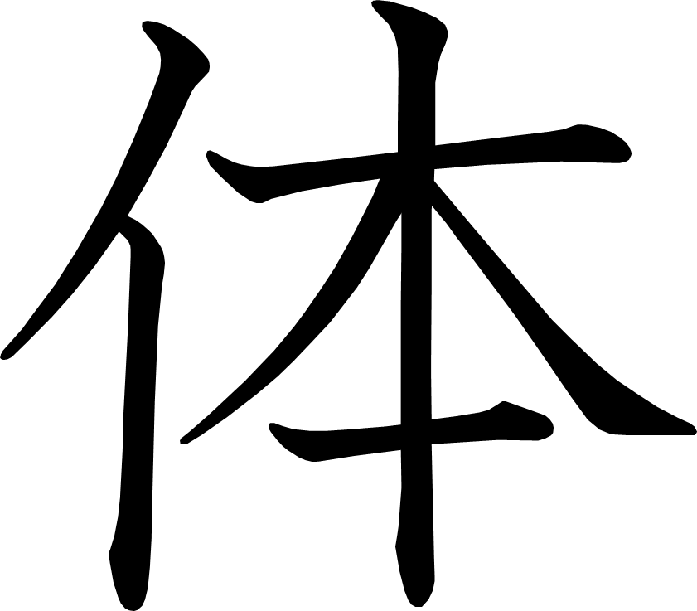

Slide 95
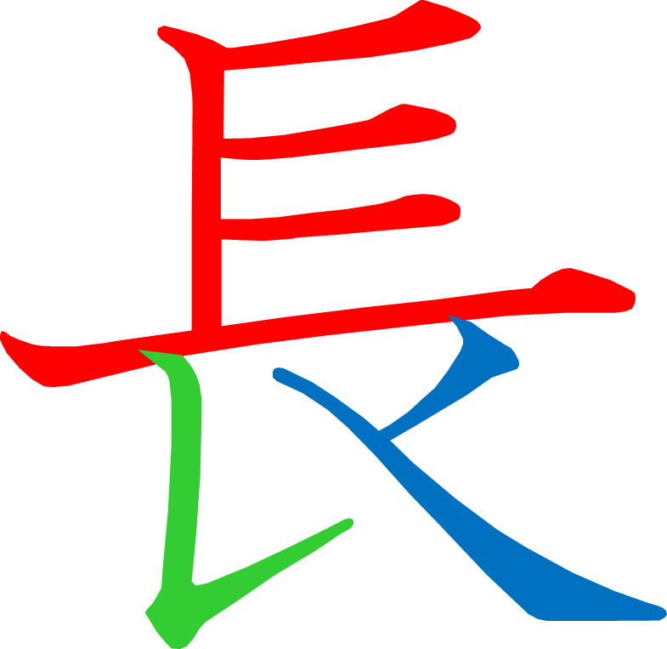
Notes:
6画目を2分割

Slide 96
Notes:
6画目を2分割

Slide 97
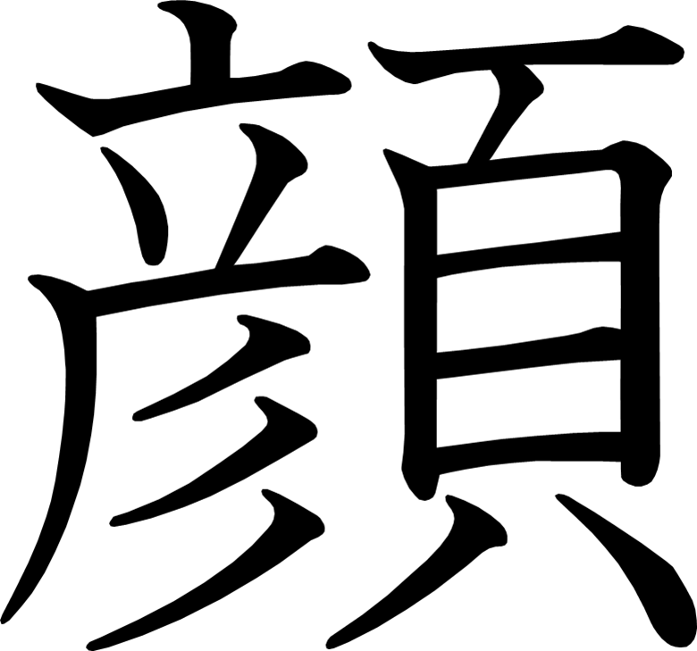

Slide 98
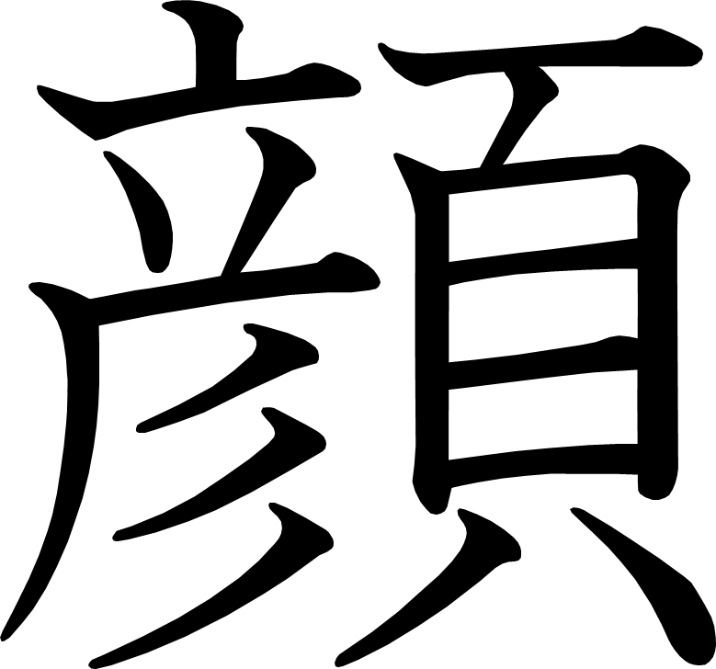

Slide 99
Notes:
1画目を2分割
2画目を2分割
8画目を2分割
10画目を2分割

Slide 100
Notes:
1画目を2分割
2画目を2分割
8画目を2分割
10画目を2分割

Slide 105
はんたいのいみの言葉， にたいみの言葉
あたらしい漢字：強 弱

Slide 106
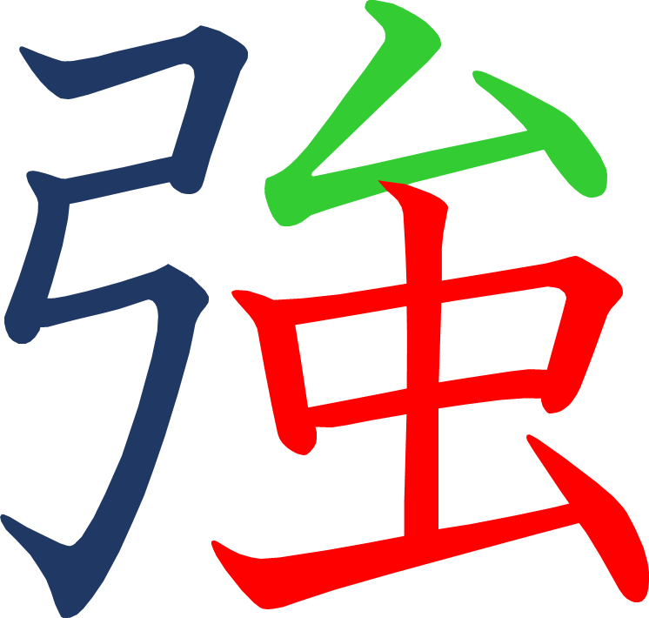
Notes:
3画目を4分割
4画目を2分割

Slide 107
Notes:
3画目を4分割
4画目を2分割

Slide 108
Notes:
3画目を4分割
8画目を4分割

Slide 109
Notes:
3画目を4分割
8画目を4分割

Slide 110
町の「すてき」をつたえます
あたらしい漢字：科 友 室 理

Slide 111
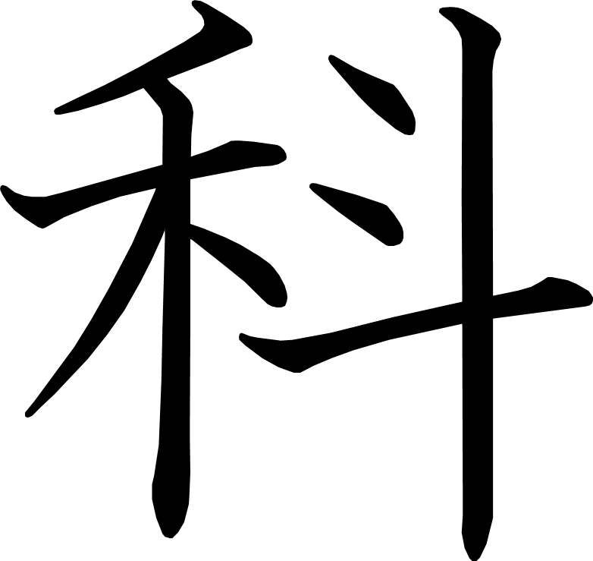

Slide 112
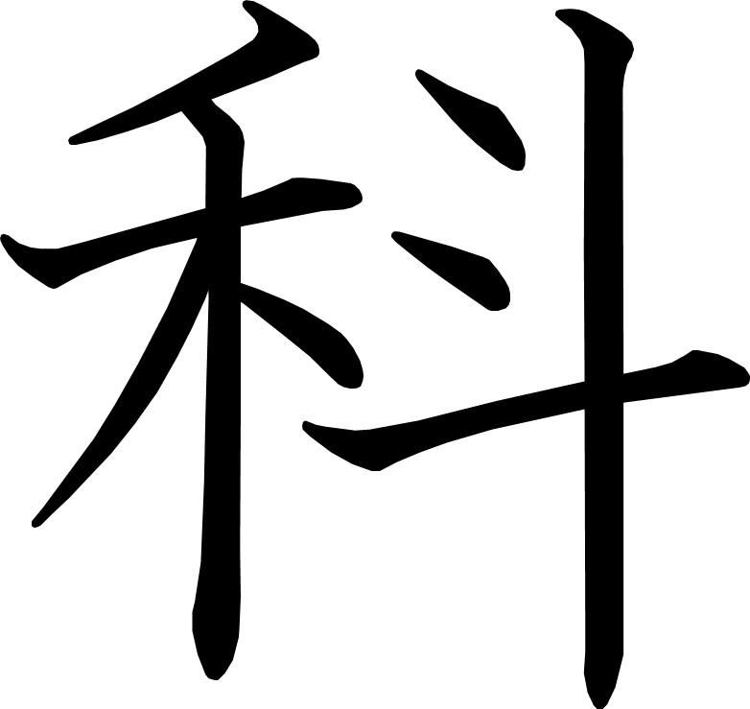

Slide 113
Notes:
3画目を2分割

Slide 114
Notes:
3画目を2分割

Slide 115
Notes:
3画目を2分割
5画目を2分割

Slide 116
Notes:
3画目を2分割
5画目を2分割

